Slide 1

Как составить Нормы выдачи СИЗ работодателя
Ольга Гревцева,
Руководитель направления обучения Актион Охрана труда

Slide 2
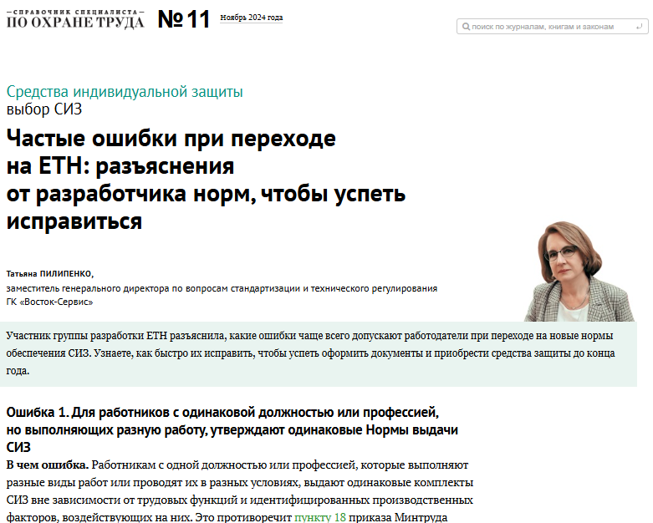
Какую статью изучить
в Справочнике специалиста по охране труда

Slide 3
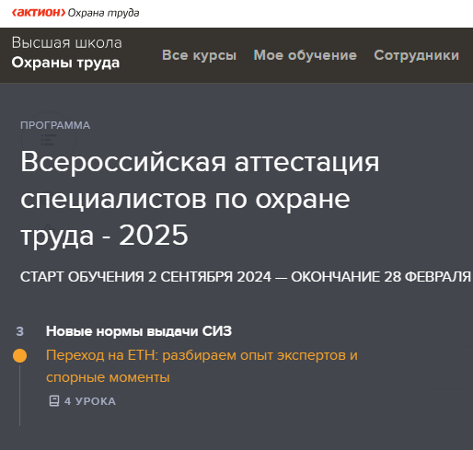
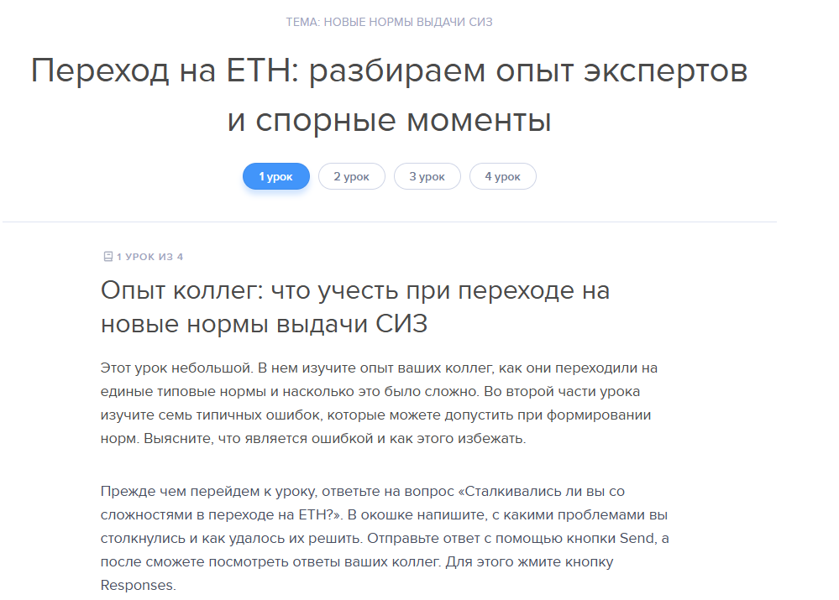
Какой урок изучить в Высшей школе Охраны труда

Slide 4
Что теперь используем вместо ТОН
Все работодатели должны выдавать СИЗ по единым типовым нормам (ЕТН), которые утвердили приказом Минтруда от 29.10.2021 № 767н.
Продолжить применять ТОН нельзя, они действовали только до конца 2024 года.

Slide 5
Что использовать из ЕТН,
чтобы составить нормы выдачи СИЗ работодателя
Единые типовые нормы состоят из трех приложений:
единые типовые нормы выдачи средств индивидуальной защиты по рабочим профессиям (приложение № 1)
единые типовые нормы выдачи средств индивидуальной защиты в зависимости от идентифицированных опасностей и опасных событий (приложение № 2)
единые типовые нормы выдачи дерматологических средств индивидуальной защиты и смывающих средств (приложение № 3)

Slide 6
Что использовать из ЕТН,
чтобы составить нормы выдачи СИЗ работодателя
В Приложении № 1 ЕТН – 5357 профессий. Это минимальный набор СИЗ, который работодатель обязан выдать работнику и не может его уменьшить.
Если некоторые позиции СИЗ из списка не нужны или их применение может привести к травме, работодатель все равно должен закупить их и выдать. Это позиция Минтруда, которой придерживается Роструд во время проверок.

Slide 7
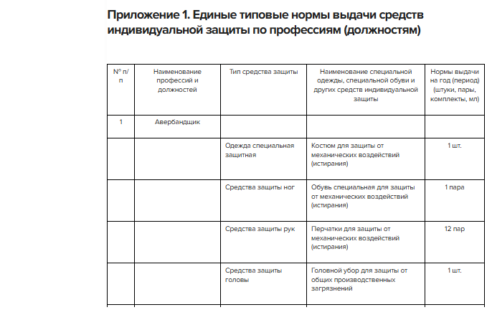
Что использовать из ЕТН,
чтобы составить нормы выдачи СИЗ работодателя

Slide 8
Что использовать из ЕТН,
чтобы составить нормы выдачи СИЗ работодателя
В Приложении № 2 ЕТН – опасности и опасные события, с учетом которых работодатели дополняют перечень или расширяют спектр защитных свойств СИЗ для конкретного работника.
У нескольких работников с одинаковой профессией может быть разный набор СИЗ на одной производственной площадке. По второму приложению работодатель сам определяет, какие опасности учитывать при выборе СИЗ.
Работодатель не обязан выдавать полный комплект СИЗ для защиты от опасности. Применяйте риск-ориентированный подход.

Slide 9
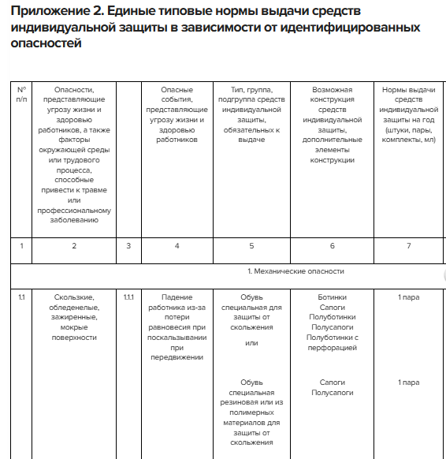
Что использовать из ЕТН,
чтобы составить нормы выдачи СИЗ работодателя

Slide 10
Что использовать из ЕТН,
чтобы составить нормы выдачи СИЗ работодателя
В Приложении № 3 ЕТН – дерматологические СИЗ и смывающие средства. В таблице № 1 средства выбирают в зависимости от характера производственных загрязнений, в таблице № 2 — в зависимости от видов работ.

Slide 11
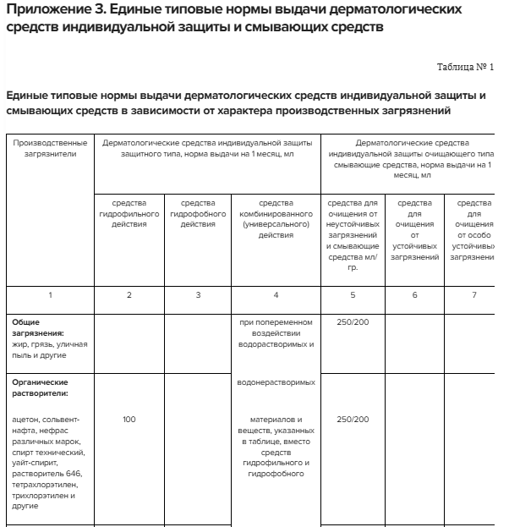
Что использовать из ЕТН,
чтобы составить нормы выдачи СИЗ работодателя

Slide 12
Какие есть наименования СИЗ
В Единых типовых нормах применяют наименования специальной одежды из ТР ТС 019/2011. Однако используют формулировки из проекта с изменениями, которые внесут в приложение № 5. Документ планируют ввести в действие к концу 2024 года.
От формулировок в наименовании СИЗ в Приложении № 1 ЕТН зависит количество средства защиты, которые работодатель выбирает для профессии. Если после перечисленных в таблице СИЗ есть фраза «для защиты от...», то работодатель вправе выбирать одного из изделий, более подходящее для условий труда. Пример: пальто, полупальто, плащ для защиты от воды. Работодатель выбирает любую из трех перечисленных конструкций, которые по его мнению максимально подходят для его работника.

Slide 13
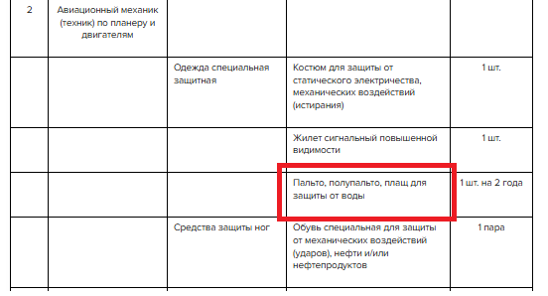
Какие есть наименования СИЗ

Slide 14
Какие есть наименования СИЗ
Если СИЗ объединяет несколько свойств, закупают средство со всеми перечисленными свойствами.
Пример: обувь специальная для защиты от механических воздействий (ударов), нефти и/или нефтепродуктов.

Slide 15
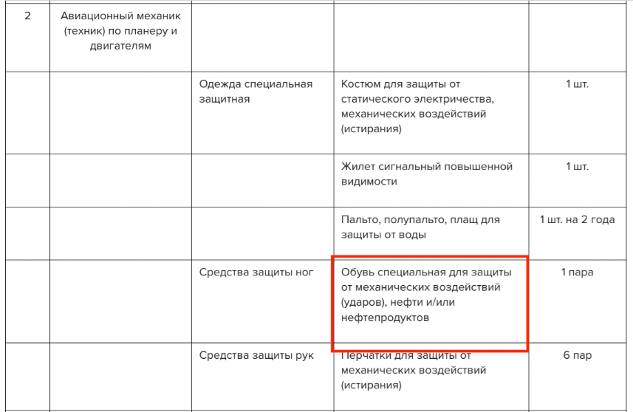
Какие есть наименования СИЗ

Slide 16
Как определить опасности
для профессии или должности
Выбор СИЗ на основании ЕТН полностью зависит от опасностей и опасных событий, которые выявили во время оценки профрисков. Поэтому во время работы с Приложением № 2 ЕТН используйте карту оценки профрисков на рабочем месте работника.
Работодатель вправе не учитывать СИЗ от опасностей, уровень риска по которым не приведет к нанесению вреда здоровью работника во время работы, так как рисками управляют с помощью других мероприятий. Защиту от опасностей подтверждайте результатами СОУТ и ОПР (п. 18 Правил). Например, не выдавайте офисникам противоскользящую обувь при риске поскальзывания. Применяйте другие меры контроля возникновения опасности: посыпайте дорожки песком, выставляйте таблички «Мокрый пол» после уборки.

Slide 17
Как выбрать дополнительные СИЗ
В столбце 8 Приложения № 2 ЕТН указаны дополнительные конструкции по ТР ТС 017/2011. Это СИЗ, которые обеспечивают улучшенный уровень и спектр защиты, но не попадает под регулирование ТР ТС 019/2011. Средства защиты выдают дополнительно к основным и не отменяют выдачу обязательных СИЗ из столбца 6.

Slide 18
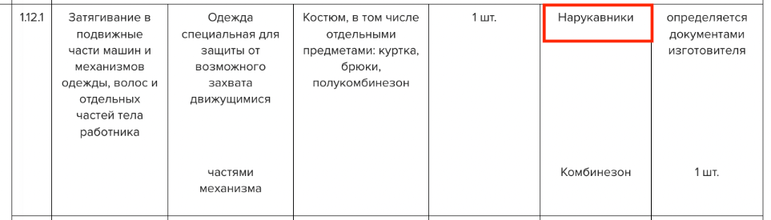
Как выбрать дополнительные СИЗ

Slide 19
Как подготовиться
к составлению норм выдачи СИЗ
Шаг 1. Проверьте штатное расписание
Сверьте, что профессии и должности называются в соответствии с выполняемой работой. Так как по наименованию профессии и должности будете подбирать СИЗ. Если считаете, что работникам положен излишний перечень СИЗ, и они не выполняют работы, для которых такие СИЗ требуются, вероятнее, профессия работника подобрана неверно.

Slide 20
Как подготовиться
к составлению норм выдачи СИЗ
Шаг 2. Убедитесь, что спецоценку провели качественно: сделали замеры всех источников опасностей и учли все рабочие места
Замеры из карт спецоценки понадобятся при определении эксплуатационных уровней и/или классов защиты СИЗ. Если в картах спецоценки не хватает информации, обратитесь в организацию, которая проводила спецоценку.

Slide 21
Как подготовиться
к составлению норм выдачи СИЗ
Шаг 3. Актуализируйте должностные инструкции
Проверьте в инструкциях обязанности работников, учтите все виды работ, которые они выполняют, и исключите те, которых у них по факту нет. В нормы включают СИЗ, необходимые работникам для осуществления трудовой деятельности, поэтому при проверке будут учитывать должностные обязанности и соответствие выданных работнику СИЗ

Slide 22
Как подготовиться
к составлению норм выдачи СИЗ
Шаг 4. Проведите оценку профрисков
Во время оценки профрисков сделайте замеры и выпишите параметры оборудования, которые помогут определить классы и эксплуатационные уровни защиты СИЗ. По ним можно сказать, насколько высокая должна быть защита СИЗ от опасных и вредных факторов на рабочем месте.

Slide 23
Как составить нормы выдачи СИЗ
После того как вы из штатного расписания внесли в рабочую таблицу должности и профессии, определите набор СИЗ для данных работников. Такой перечень СИЗ нужен, чтобы не выдавать работникам лишние средства защиты. Для этого используйте Приложение № 1 ЕТН. В нем найдите должность сотрудника – и вы получите набор.

Slide 24
Как составить нормы выдачи СИЗ
Что делать, если профессия отсутствует в ЕТН?
Это не значит что СИЗ не положены работникам. В этом случае есть несколько вариантов:
выбирайте СИЗ для других схожих профессий из ЕТН, СИЗ которых защищают работника от производственных факторов на рабочем месте
применяйте результаты оценки профрисков и спецоценки, чтобы определить, какие производственные факторы и опасности присутствуют на рабочем месте
используйте правила по охране труда, если в них есть требования к СИЗ
изучайте паспорта безопасности при работе с конкретными химическими веществами и иные документы, содержащие информацию о необходимости применения СИЗ
используйте положения профессиональных стандартов и квалификационных справочников.

Slide 25
Как составить нормы выдачи СИЗ
Далее уже пригодятся результаты СОУТ и оценки профрисков. Именно на основе опасностей, идентифицированных в рамках ОПР и результатов СОУТ, дополняют нормы. Используйте реестр опасностей организации и приложение № 2 ЕТН.
Кроме этого используйте приложение № 3. В нем определите нормы выдачи дерматологических и смывающих средств.

Slide 26
Как составить нормы выдачи СИЗ
Когда все СИЗ подобраны исходя из должностей и опасностей, начинается самая сложная и самая важная часть в составлении норм – объединить СИЗ и убрать дубли. Во-первых, если в приложении № 1 указан костюм от общих производственных загрязнений и в приложении № 2 указан к выдаче такой же костюм, можно не выдавать два костюма, одного достаточно. Во-вторых, правила позволяют работодателю заменять несколько СИЗ из ЕТН на одно, которое обеспечивает равноценную или превосходящую защиту.

Slide 27
СПАСИБО ЗА ВНИМАНИЕ!

